Slide 1

MUNICIPIO DEL DISTRITO METROPOLITANO DE QUITO
ANTEPROYECTO DEL PRESUPUESTO GENERAL Y PRIORIDADES DE INVERSIÓN 2021
ASAMBLEA DEL DISTRITO METROPOLITANO DE QUITO

Slide 2
Presupuesto GAD DMQ 2019 – 2021
(sin incluir Proyecto Metro de Quito)
Fuente: SIPARI
Elaboración: Unidad de Presupuesto

Slide 3
Presupuesto GAD DMQ 2019 – 2021 por tipo de ingresos
(sin incluir Proyecto Metro de Quito)
757,33
667,33
612,72
456,80
Fuente: SIPARI
Elaboración: Unidad de Presupuesto

Slide 4

ANTEPROYECTO PROFORMA 2021
INGRESOS 2021
$ 642,4 MILLONES
DETALLE DE INGRESOS 2021
USD. 220,1 MILLONES
$185,6
29%
$220,1
34%
$236,7
37%

Slide 5
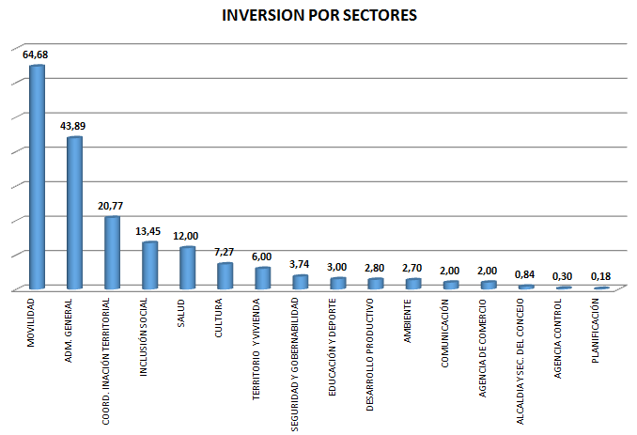
ANTEPROYECTO PROFORMA 2021
GASTOS 2021
$ 642,4 MILLONES
42%
$371,2
58%
42,8 millones - pago de deuda

Slide 6
PRESUPUESTO DE INVERSIÓN 2020 – 2021
Cifras Expresadas en dólares
Reducción
61%
*Sin Proyecto Metro
Secretaría General de Planificación

Slide 7
ANTEPROYECTO PROFORMA 2021
PRIORIDADES DE INVERSIÓN 2021
USD $ 371,2 MILLONES
METRO DE QUITO $ 185,6

Slide 8
ANTEPROYECTO PROFORMA 2021
PRIORIDADES DE INVERSIÓN 2021
USD $ 371,2 MILLONES

Slide 9
PRESUPUESTOS PARTICIPATIVOS
PRIORIZACIÓN 2020 - EJECUCIÓN 2021

Slide 10

ASIGNACIÓN DE PRESUPUESTOS PARTICIPATIVOS
En cumplimiento al TÍTULO II DEL SISTEMA METROPOLITANO DE PARTICIPACIÓN CIUDADANA Y CONTROL SOCIAL del Código Municipal se establece el monto de presupuestos participativos, que corresponda al menos al 60 % del presupuesto zonal de inversión.
Administración Zonal | Presupuesto
La Delicia | 1.534.286,67
Eugenio Espejo | 2.120.317,65
Calderón | 1.629.633,10
Eloy Alfaro | 1.880.320,81
Manuela Sáenz | 1.158.945,17
Quitumbe | 1.939.109,23
Valle de Tumbaco | 1.161.377,34
Valle los Chillos | 956.065,03
TOTAL | 12.380.055,00
Fuente: Secretaría General de Planificación
Elaborado por: SGCTYPC

Slide 11
CRITERIOS DE ASIGNACIÓN PRESUPUESTOS PARTICIPATIVOS
Indicador | Definición | Porcentaje
Población | Conjunto de habitantes de un lugar. | 40%
Pobreza por NBI | Necesidades Básicas Insatisfechas (NBI) de la población de la zona o barrio. | 30%
Densidad Demográfica Hab./ Ha. | Densidad Poblacional y cantidad poblacional en relación a la distribución espacial. | 20%
Infraestructura | Intervenciones en obra pública realizada en cada parroquia. | 10%

Slide 12
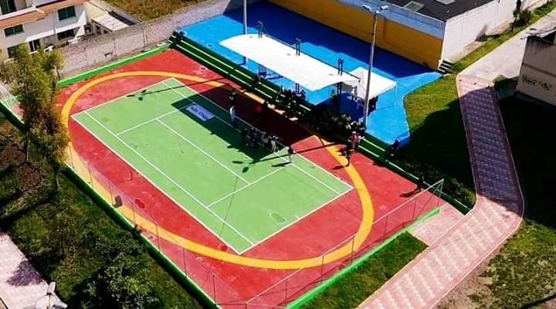
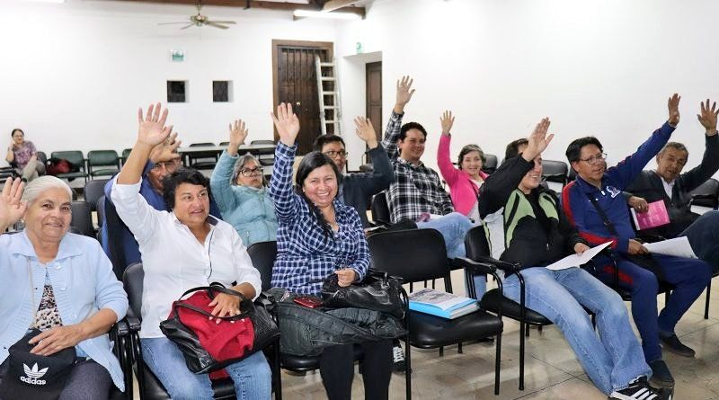
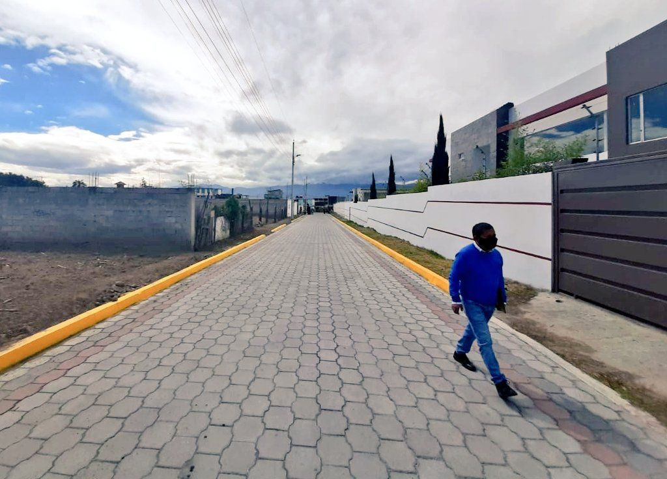
La comunidad priorizó 346 obras para 2021 y 11 proyectos sociales en las 65 Asambleas parroquiales de Presupuestos Participativos

Slide 13
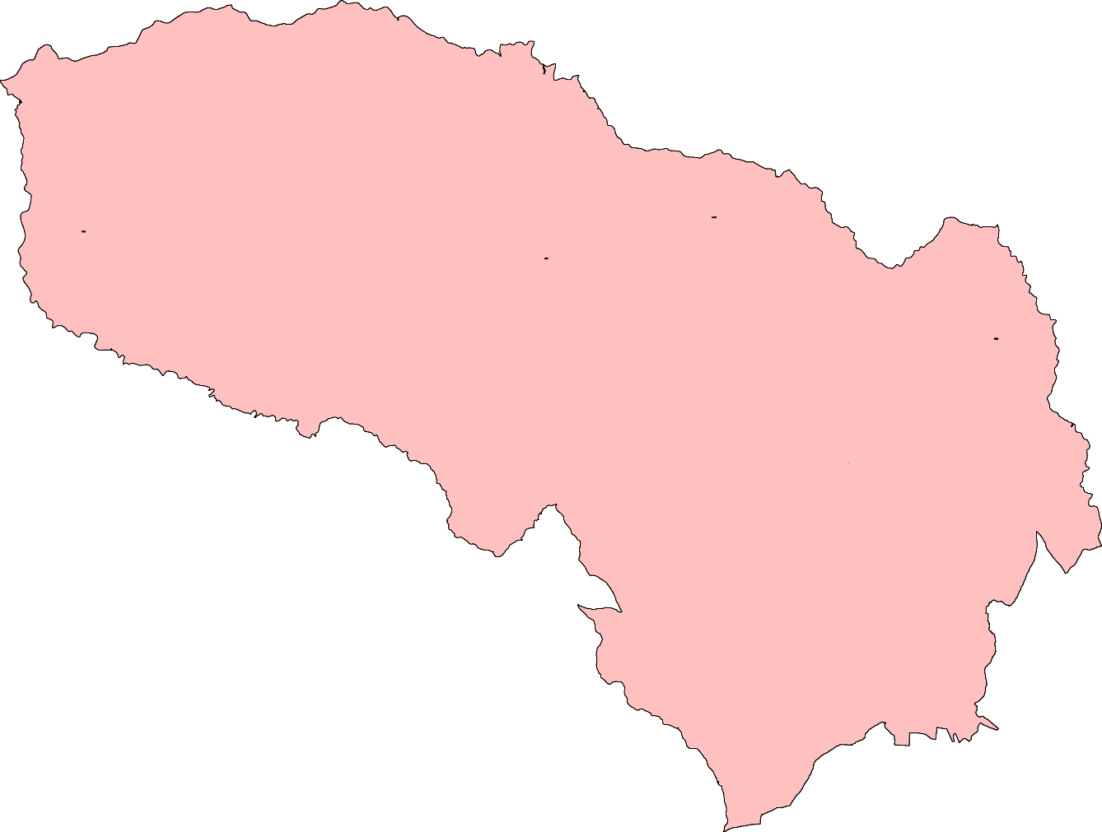

ADMINISTRACIÓN ZONAL LA DELICIA
1 Proyectos Sociales
18 Obras de espacio público y equipamiento
14 Obras de vialidad
Presupuesto asignado 2020:
USD. 1.534.286,67

Slide 14
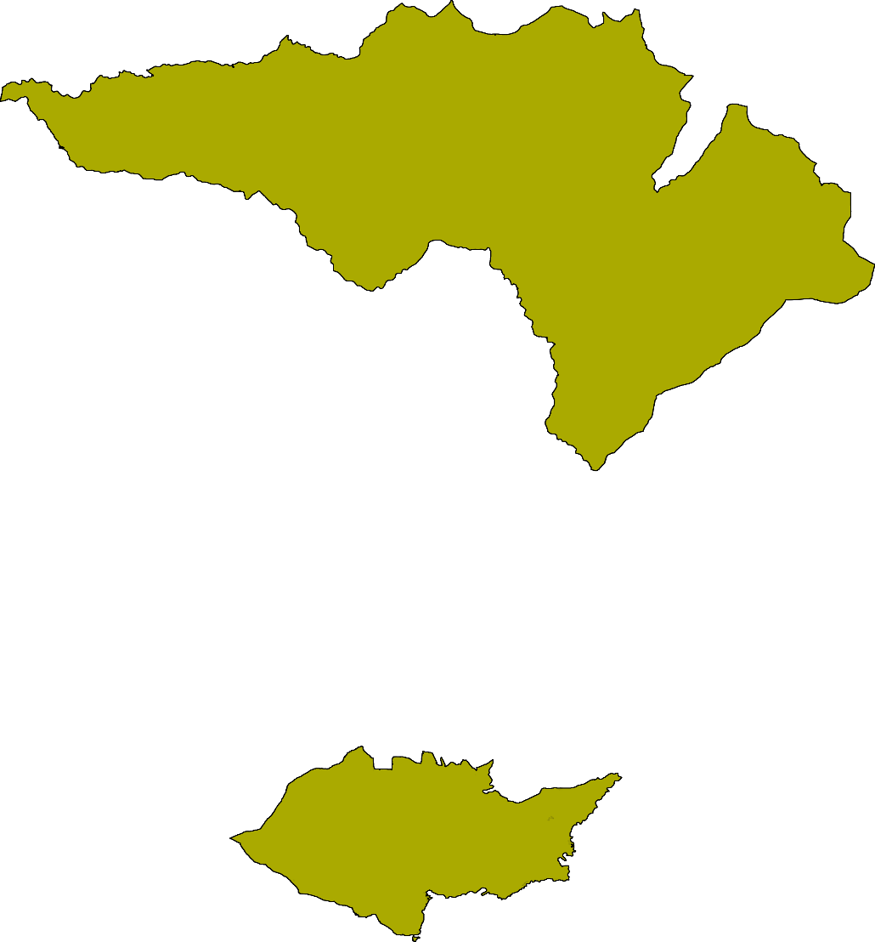

ADMINISTRACIÓN ZONAL EUGENIO ESPEJO
1 Proyectos Sociales
22 vialidad
60 Obras de espacio público
Presupuesto asignado 2020:
USD. 2.120.317,65

Slide 15
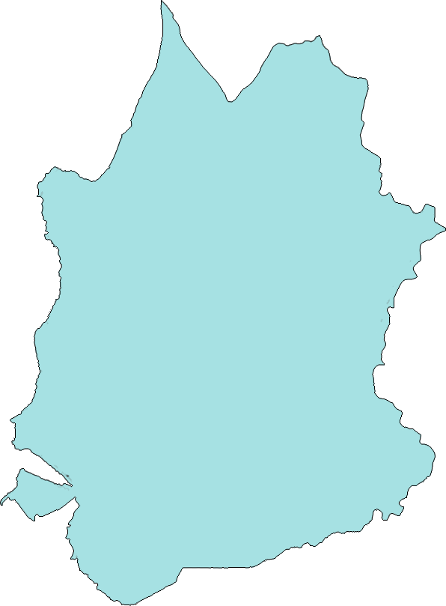
ADMINISTRACIÓN ZONAL CALDERÓN
19 Obras de vialidad y espacio público
Presupuesto asignado 2020:
USD. 1.629.633,10

Slide 16
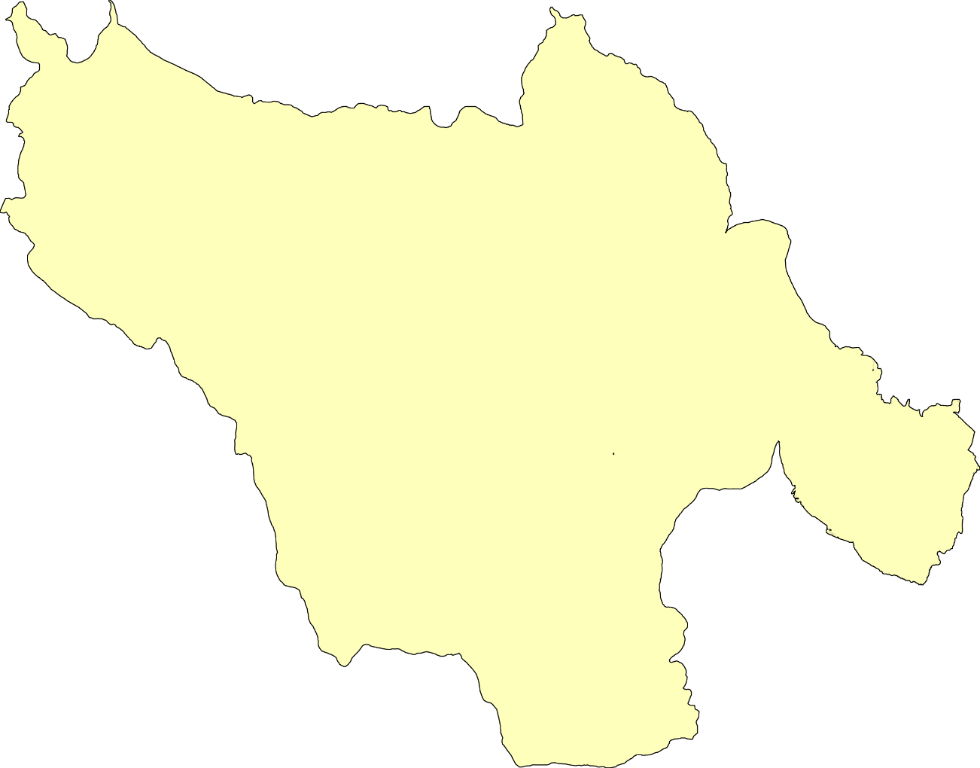
ADMINISTRACIÓN ZONAL ELOY ALFARO
4 Proyectos Sociales
15 Obras vialidad
43 Obras de Equipamiento y espacio público
Presupuesto asignado 2020:
USD. 1.880.320,81

Slide 17
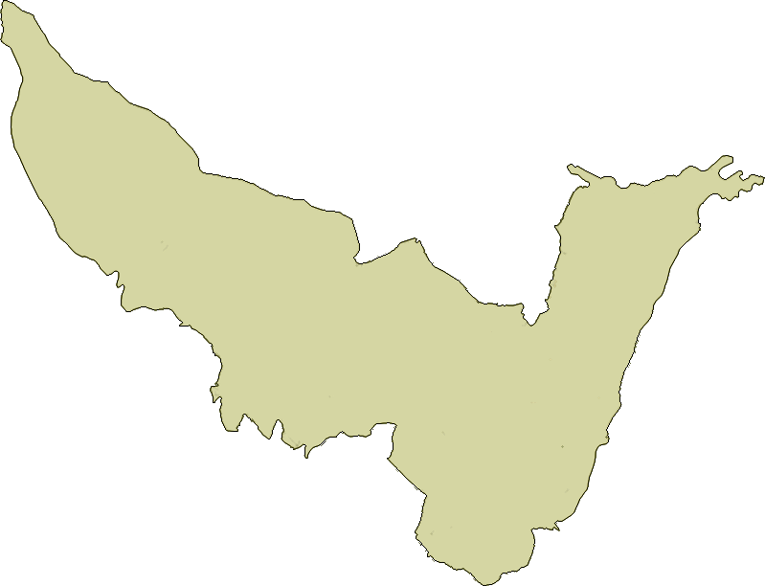
ADMINISTRACIÓN ZONAL MANUELA SÁENZ
Presupuesto asignado 2020:
USD. 1.158.945,17
4 Proyectos Sociales
42 Obras de adecuaciones físicas y vialidad

Slide 18

ADMINISTRACIÓN ZONAL QUITUMBE
22 Obras de Espacio Público
47 Obras de Vialidad
Presupuesto asignado 2021:
USD. 1.939.109,23

Slide 19
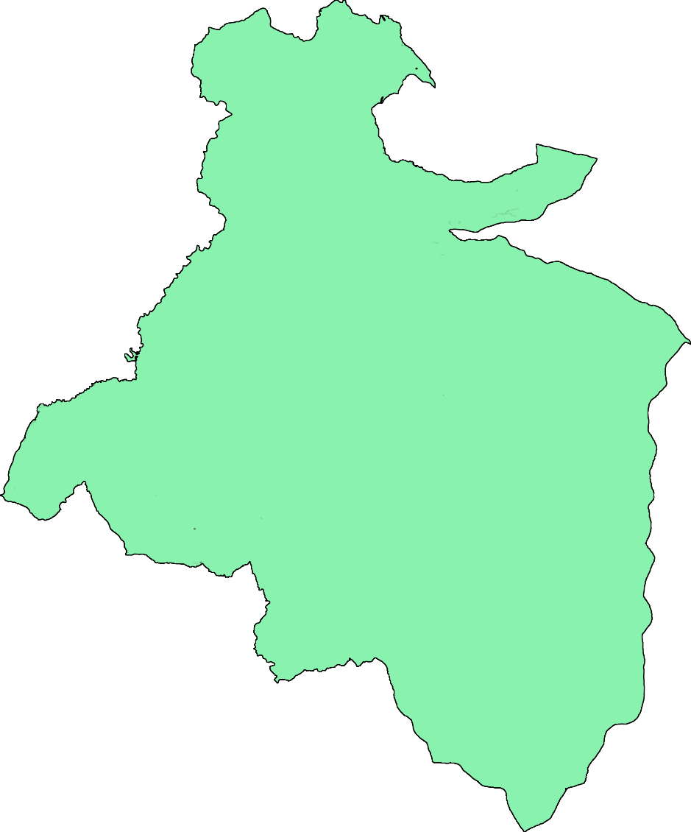
ADMINISTRACIÓN ZONAL TUMBACO
14 Obras de Infraestructura y Equipamiento
12 Obras de vialidad
Presupuesto asignado 2020:
USD. 1.161.377,34

Slide 20
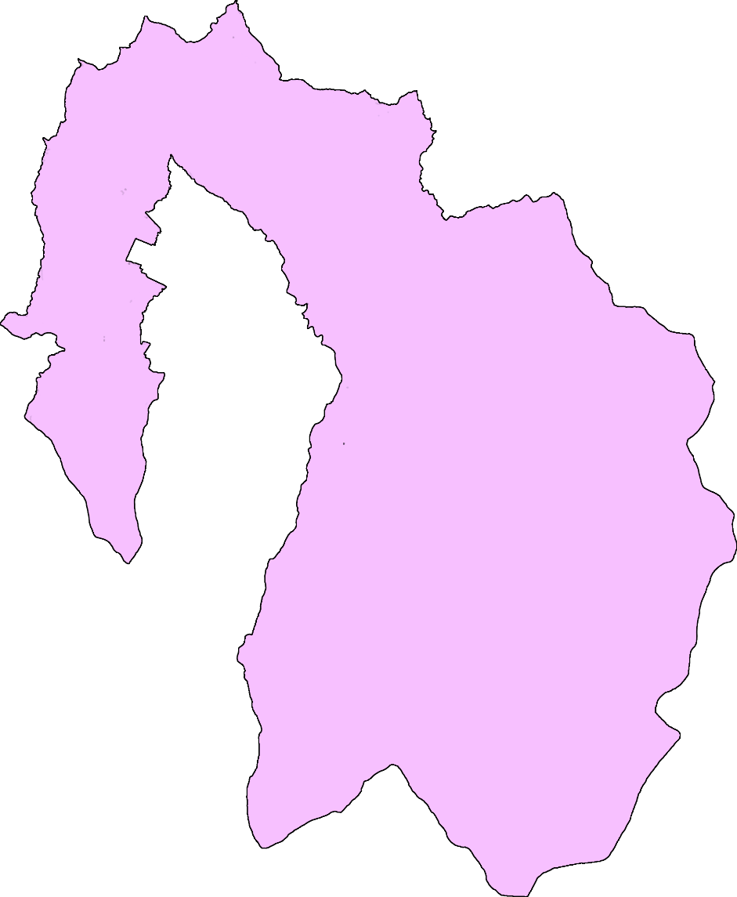
ADMINISTRACIÓN ZONAL VALLE DE LOS CHILLOS
18 Obras de Viabilidad y espacio público
1 proyecto social
Presupuesto asignado 2021:
USD. 956,065,03

Slide 21


